Slide 2
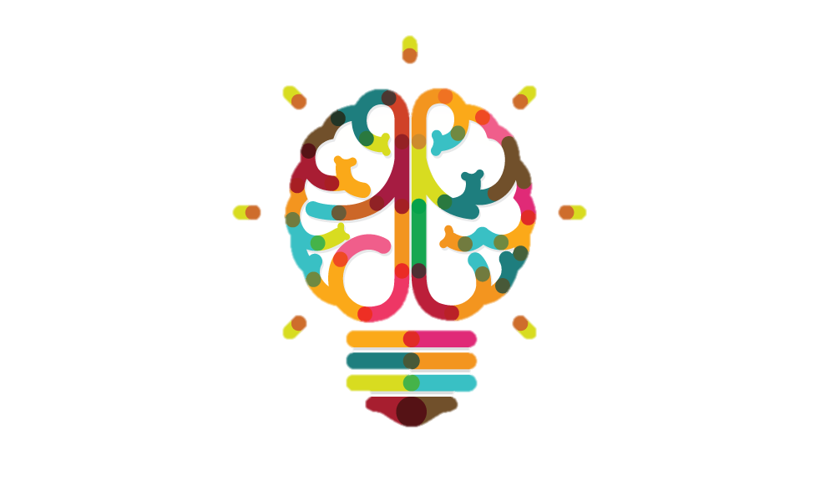
گفتاری بر تفکر طراحی
Introduction to Design Thinking

Slide 3
تفکر طراحی چیست؟
تفکر طراحی یک فرآیند حل مسئله است که بر اساس نیازهای کاربر و با استفاده از تکنیک‌های خلاقانه و الگوریتم‌ها، راه حل‌های نوآورانه را ارائه می‌دهد.

Slide 4
اهمیت درست پرسیدن سوال درست
پرسیدن سوال درست اولین گام در فرآیند تفکر طراحی است. سوال درست به ما کمک می‌کند تا مسئله را به درستی تعریف کنیم و راه حل‌های مناسب را پیدا کنیم.

Slide 5
تفاوت مسئله (trouble ) و مشکل (Problem )
مشکل یک قضاوتِ حسی است؛ این‌که یک جای کار می‌لنگد و چیزی در جایی آن‌چنان‌که باید باشد نیست (اما چه چیزی؟ در کجا؟ چرا؟ این‌ها را نمی‌دانیم).
مشکل می‌تواند یک نارضایتی، ناراحتی، نگرانی و یک وضعیت نامطلوب باشد؛ اما آن‌قدر مبهم که نمی‌توان ‌آن را توضیح داد و تشریح کرد.
وقتی حس می‌کنیم مشکلی وجود دارد، معمولاً معتقدیم که باید در آینده کاری برای رفع آن مشکل انجام دهیم. اما چه کاری؟ نمی‌دانیم. چون هنوز حتی در تعریف و توصیف وضعیت موجود، ضعف داریم.
مشکل در مقایسه با مسئله، بسیار مبهم‌تر است. مسئله شفاف‌تر است و در آن، وضعیت فعلی و احتمالاً وضعیت مطلوب، تا حد خوبی مشخص شده است. آن‌چه نمی‌دانیم، روش و اقدام‌های مناسب برای حرکت از وضعیت فعلی به وضعیت مطلوب است.

Slide 6
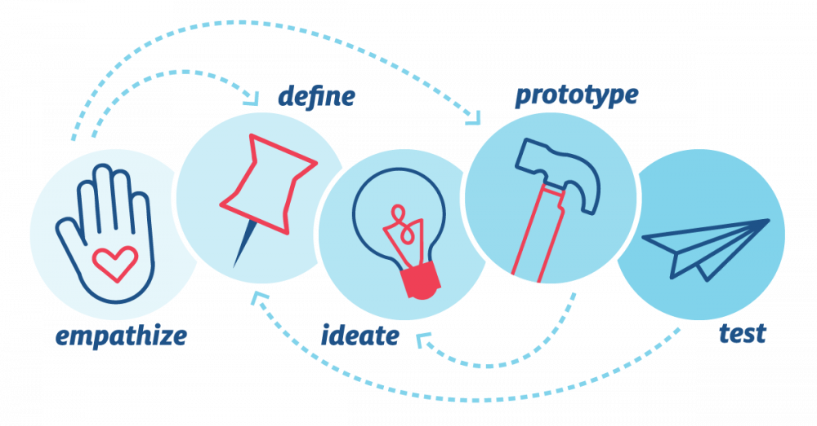
گام‌های تفکر طراحی
Empathize (هم‌فکری): درک نیازهای کاربر و contexto
Define (تعریف): تعریف مسئله و شناسایی چالش‌ها
Ideate (ایده‌پردازی): تولید ایده‌های خلاقانه برای حل مسئله
Prototype (ساخت نمونه): ساخت نمونه‌های اولیه برای آزمایش ایده‌ها
Test (آزمایش): آزمایش و ارزیابی نمونه‌ها برای بهینه‌سازی"

Slide 7
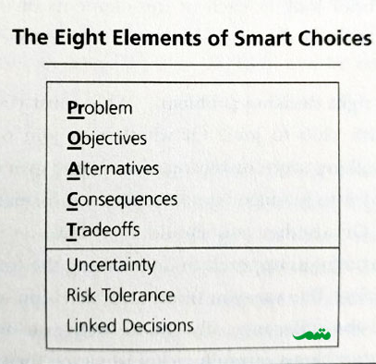
فریم ورک تصمیم گیری PrOACT
Problem: مسئله را درست تشخیص بدهیم
Objectives: خروجی مورد انتظار ما از این تصمیم چیست؟
Alternatives: چه گزینه‌هایی پیش روی من وجود دارد؟
Consequences: هر گزینه به چه نتیجه‌ای منتهی می‌شود؟
Tradeoffs: برای به دست آوردن هر چیزی، چه چیزهایی را باید از دست بدهم؟
Uncertainties: چه چیزهایی را نمی‌دانم؟ چه چیزهایی را نمی‌توانم بدانم؟
Risk Tolerance: تحمل ریسک من چقدر است؟
Linked Decisions: تصمیم‌های مرتبط با این تصمیم، چه هستند؟

Slide 8
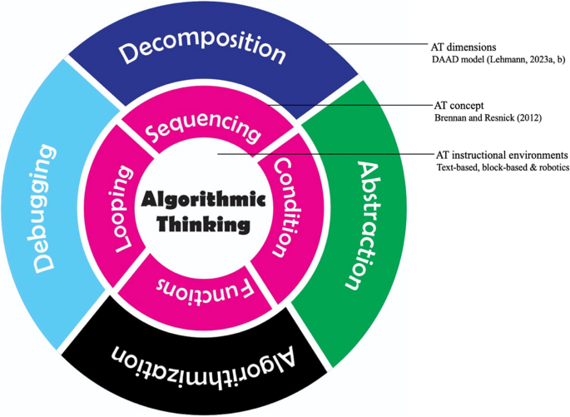
تفکر الگوریتمی در تفکر طراحی
در تفکر طراحی، تفکر الگوریتمی به عنوان یک ابزار کلیدی برای حل مسائل و بهینه‌سازی عملکرد برنامه‌ها استفاده می‌شود. این تفکر به توسعه‌دهندگان کمک می‌کند تا مسائل را به صورت منطقی و با استفاده از الگوریتم‌ها حل کنند.

Slide 9
نتیجه‌گیری
تفکر طراحی یک فرآیند حل مسئله است که بر اساس نیازهای کاربر و با استفاده از تکنیک‌های خلاقانه و الگوریتم‌ها، راه حل‌های نوآورانه را ارائه می‌دهد. با درک اهمیت پرسیدن سوال درست، هنر تشخیص مسئله و تعریف مسئله، و استفاده از فریم ورک PrOACT و گام‌های تفکر طراحی، می‌توانیم مسائل را به درستی حل کنیم و برنامه‌های بهینه‌تری را توسعه دهیم.

